Slide 1
Šmírbuch jazyka českého
Patrik Ouředník

Slide 2
První vydání
Edice K, Paříž, 1988
426 stran
Odpovědný redaktor: Olga Špilarová
Ilustrace: Roland Topor
Heslový korpus (roky 1945–1985)

Slide 3
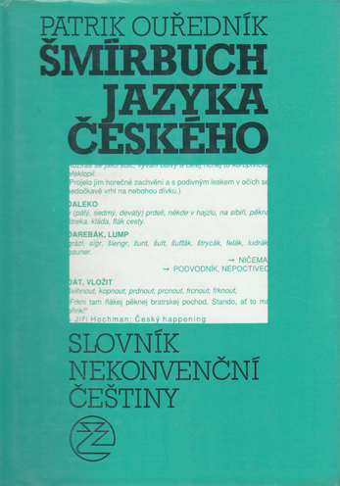
Druhé vydání
Podtitulek: Slovník nekonvenční češtiny
Ivo Železný, Praha, 1992
456 stran
Předmluva: Martin Hybler
Odpovědný redaktor: Ondřej Pffefer
Heslový korpus nezměněn
Nově zpětný rejstřík
P. Ouředník nespokojen s množstvím tiskových chyb a nesprávných odkazů

Slide 4
Třetí vydání
Podtitulek: Slovník nekonvenční češtiny 1945–1989
Paseka, Praha, 2005
504 stran
Předmluva: Martin Hybler
Odpovědný redaktor: Ivan Beránek
Heslový korpus obohacen o období 1985–1989 (cca 1300 výrazů)
Grafickou úpravu, sazbu i obálku si dělal Ouředník sám

Slide 5
Čtvrté vydání
Podtitulek: Slovník nekonvenční češtiny 1945– 989
Volvox Globator, Praha, 2016
538 stran
Předmluva: Vladimír Macura
Odpovědný redaktor: Olga Špilarová

Slide 6
1 260 tématických skupin a cca 16 000 lexémů
Doplněno cca 1000 citáty z české literatury (včetně překladové)
Argot a slang, hovorová a lidová slova atd.
Pod záhlavím ve spisovné češtině uvedena „nekonvenční“ synonyma
Jednotlivá slova, ustálená i neustálená slovní spojení i frazémy
Není poznat, jak je dané slovo frekventované

Slide 7
ZNAMENITÝ, VÝTEČNÝ, B.
bejt vohromnej, řáckej, řádivej,
Primus takzvaný „správný" (řáckej, řádivej, ohromnej, skvělej, bezvadnej) jemladý muž, jenž se vůbec neučí, všechno umí, je mistrem v napovídání, má„fajn fóry" a bývá obyčejně vůdcem třídy.
— Jaroslav Žák: Študáci a kantoři
přesnej, správnej, správňáckej, tutáckej, tutovej, vrchovej, bonskej, bohovskej,
„Nejdřív může bejt bohovskej, a pak ti najednou vrazí kudlu do zad.„
— Albert Kyška: Šero
bezvadnej, světověj,
S takovouhle príma světovou kočkou žádný strachy, pofrčíme přes hranice jakpsaní na poštu.
— Václav Jamek (C. Jasmin: Ethel a terorista)
schopnej, pohodovej, láčnej, bájovej, bórovej, betelnej, těžkej, frí, ze sklavyfouknutéj, nebejt žádný béčko, mejdlíčko, vořezávátko, párátko, iádnápláštěnka, slnit hranou, mít parametry.
→ VYZNAMENAT SE, VYNIKNOUT
→ POČÍNAT SI

Slide 8
znamenitý člověk:
rafan, kóbr, kofr,
„Jo — radit, na to on je kofr.„
— Miroslav Jindra (J. Heller: Hlava XXII)
kanón,
Musel jsem mu to přiznat: kanón byl.
— Jan Zábrana: Vražda pro štěstí
skvělouš, primas, kasták, kalič, bourák, borec, boryš, machr, kábr,
„Se mi zdá, že Ujbtej je na ženský extra kábr.“
— František Jungwirth / Jan Zábrana (N. Algren: Neónová divočina)
kos,
Rázem se měli rádi, protože tatínek byl taky kos. Dovedl dát hlupákům přes hubu jako Prošek.
— Ota Pavel: Jak jsem potkal ryby
frajer,sekáč,
Vykládal, jakej je kanón, jakej je sekáč a tak, načež zničehonic se jeden kluk příšerně uříz.
— Luba a Rudolf Pellarovi (J. D. Salinger: Kdo chytá v ž i t ě)
šoumen, démon, vodvaz, klasa, třída, jednička,
Ale Bogan byl přes takovýdle nápady kardinální jednička a nikdo se mu nemohl vyrovnat.
— Václav Dušek: Tuláci
eso, hvězda, king, prezident, lupen, kousek, kousánek, matroš, štráda chlap.
→ CHYTRÝ

